Slide 1
科技成果转化中的
知识产权法律风险防控
主讲人：翟琳娜
北京市环球律师事务所合伙人

Slide 2






















环球概况
设立
北京市环球（成都）
律师事务所
设立
北京市环球（深圳）
律师事务所
中国国际贸易
促进委员会
设立了法律顾问处
即环球的前身
根据司法部要求
脱钩改制，
名称变更为“北京市
环球律师事务所”
环球律师事务所
与昊理文律师事务所
共同宣布业务合并
设立
环球律师事务所
上海分所
环球律师事务所
45周年
经司法部批准，
贸促会将法律顾问处
更名为
“中国环球律师事务所”
根据司法部要求，
名称变更为
“环球律师事务所”

Slide 3
环球律师事务所简介
环球律师事务所（简称“环球”）是中国改革开放后成立的第一家律师事务所，由中国国际贸易促进委员会在1979年设立。经过不懈地努力和发展，我们已成为中国律师业中优秀的大型综合性律师事务所之一，现有210位合伙人和超过600位专业律师，在北京、上海、深圳、成都设有办公室 。
环球能够为不同行业的客户在广泛的业务领域提供优质、高效、全面的一站式法律服务。我们的主要业务领域涵盖：知识产权，争议解决，反垄断与竞争法，电信、媒体和科技，保险，房地产与建设工程，公司与并购，海商海事，合规与风控，环境、社会与治理，交通运输，境外投资，劳动与雇佣，贸易与海关，能源与矿业，私募股权与投资基金，税务，生命科学及医疗，文娱与体育，债务重组与公司清算、破产，资本市场，日本业务，韩国业务等。
环球的专业人士毕业于国内外一流的法学院，多数均拥有法学硕士及以上的学历，同时也拥有出色的执业经历，许多曾供职于国内外一流律所、业界领先企业或政府和司法部门，其中很多还拥有美国、英国、澳大利亚、瑞士、新加坡、新西兰、香港等地的执业资格。凭借精湛的法律知识、丰富的执业经验、高度的敬业精神以及良好的职业道德，向国内外客户展示和证明了我们的价值，同时也赢得了国内外客户的信赖。我们连续多年被包括《钱伯斯》《法律500强》《亚洲法律杂志》等众多的国内外权威法律评级机构评选为高度推荐的优秀中国律师事务所之一。

Slide 4

合伙人简历
主要执业范围与执业经验
翟琳娜律师为环球律师事务所常驻北京的合伙人，其执业领域主要包括知识产权争议解决、企业知识产权管理与风险防范，涵盖专利法及反不正当竞争法领域，尤其在专利复审无效及授权确权行政诉讼，以及与知识产权相关的反不正当竞争法律服务方面具有丰富的经验。
翟律师为通讯、医疗器械、互联网、新能源、新材料等多个领域的国际、国内客户提供知识产权法律服务，服务类型覆盖了专利无效宣告及行政诉讼、专利侵权诉讼及反不正当竞争诉讼，以及企业知识产权管理咨询服务等。
在加入环球之前，翟律师在国家知识产权局有着超过15年的工作经验，先后在光电技术发明审查部、专利复审与无效审理部等部门从事相关领域的发明专利实质审查、复审和无效审查工作，拥有作为专利无效组长近十年的审查经验。审查的技术领域主要包括电测量、语音、医疗器械、导航、控制、光学、智能制造等。
代表性案例、荣誉
代表北京天翔业绍医疗器械有限公司发明专利无效及行政案件；参与OPPO公司涉及标准必要专利许可费相关诉讼；代表深圳市骏鼎达新材料股份有限公司专利无效系列案件；深圳市江波龙电子股份有限公司完成存储器领域相关SEP的许可谈判；代表美国半导体行业某头部企业前高管商业秘密侵权案件。
在国家知识产权局工作期间，先后审理无效案件300余件、复审案件500余件，参与行政诉讼案件百余件。代表性案例包括但不限于：苹果与高通语音领域系列无效案件；深圳光峰科技股份有限公司系列无效案件；先健科技（深圳）有限公司左心耳封堵器无效案件（涉及专利入选第22届中国专利金奖名录）；格力与奥克斯空调专利大战中标的额为一亿元专利无效案件，OPPO与美国NPE公司语音领域无效系列案件审理。
撰写的1篇无效决定被评为复审与无效审理部2019年典型案件，3篇决定被评为2016、2019年优秀案件。
翟琳娜｜合伙人
执业资格:
中国执业律师
中国专利代理师
教育背景:
河北工业大学，测试计量技术与仪器 工学硕士
河北工业大学，测控计量技术与仪器 工学学士
电邮：
zhailinna@glo.com.cn

Slide 5
目录
CONTENTS
科技成果转化需要解决的法律问题
科技成果转化中的法律风险分析
科技成果转化中的法律风险防控
我国产学研近况介绍及总结与建议

Slide 6
科技成果转化需要解决的法律问题
01

Slide 7

1.1 科技成果转化
《促进科技成果转化法》规定：科技成果转化是指为提高生产力水平而对科技成果所进行的后续试验、开发、应用、推广直至形成新技术，新工艺、新材料、新产品，发展新产业等活动。
科技成果转化方式
自己实施
许可他人实施
权利转让
作价入股
开放许可
权利质押
专利联盟
专利池
证券化
标准化

Slide 8

1.2 科技成果 Vs 知识产权
科技成果：是指通过科学研究与技术开发所产生的具有实用价值的成果。
知识产权：智力成果的所有人依法所享有的独占权（专有权）。
科技成果只有产权化才能转让和交易；
知识产权转让和交易又伴随着很多技术和知识的辅导；
知识产权保护将科技成果转换为市场竞争力。

Slide 9
1.3 科技成果的知识产权保护
知识产权
专利权
商业秘密专有权
著作权
商标权
植物新品种权
地理标志
集成电路布图设计专有权
企业名称
知识产权类型选择——
充分利用各种类型知识产权，整体布局，构筑法律壁垒。
常见的用于保护科技成果的知识产权类型：专利、商业秘密和著作权。
同一科技成果有可能同时获得不同类型知识产权的保护。

Slide 10

1.4 知识产权风险多发的原因
侵权判定标准复杂
不同的权利形式有不同的侵权判定规则，
撰写不规范可能无法获得保护。
专利质量有赖于权利人自己的功课
03
推定有效
授权后可能被挑战，有可能被无效/撤销。
02
04
质量不好的专利，和没有专利的效果差不多。
法定性的权利
01
05
总体稳定性不容乐观
受法律保护的条件、保护范围、权利归属等都是由法律规定。
我国专利的整体无效率偏高。
Notes:
渐变

Slide 11



1.5
科技成果知识产权转化的目标和任务
  知识产权是科技成果从
  实验室走向市场的桥梁，
  将科技成果转化为市场竞争力。
  知识产权帮助权利人构筑法律壁垒：将竞争对手挡在“门外”，独占技术市场，从而使科技创新成果转化成市场竞争力。
  知识产权合规管理有助于防范法律风险：避免侵犯他人知识产权，防止与他人“撞车”，避免经济损失和企业形象损失。

Slide 12

1.6 科技成果保护和转化需要解决的问题
1
保护好自己的成果
取得市场独占权，防止被抄袭
将创新成果转化成市场竞争力
核心问题
2
防控法律风险
防控侵权风险
防控被侵权的风险
3
用好激励政策
最大限度维护自身利益
避免法律风险

Slide 13
科技成果转化中的法律风险分析
02

Slide 14
科技成果转化的法律风险分析
科技成果转化的
法律风险分析
估值难
难以预测：通过交易结构设计，合理分担风险
权利稳定性及保护效力风险
被无效/撤销的几率高：稳定性分析
保护效力具有不确定性：知识产权与目标技术的对应性分析
侵权的风险
使用到他人受保护的技术：FTO分析
权利归属的风险
人员流动、商务合作：合规管理、尽职调查
奖酬及署名风险
发明人奖励报酬、发明人署名：合规管理
商业秘密纠纷风险
人员流动、商务合作：合规管理
技术监管合规风险
国有资产监管、进出口监管、遗传资源
估值难
难以预测：通过交易结构设计，合理分担风险
法律稳定性风险
被无效的几率高：稳定性分析
侵权的风险
使用到他人受保护技术：FTO分析
权属风险
人员流动、商务合作：合规管理、尽职调查

Slide 15
2.1 权利稳定性及保护效力风险
权利稳定性风险
专利的稳定性：
保护客体和授权条件均由法律规定；
知识产权即使获得授权（无论是否经过主管部门的审查），均为推定有效；
授权后的专利，任何人可以请求宣告其无效；
一项专利可能被多次提起无效；
专利权需要按时缴纳年费维持有效；
需要权利人积极维权。
合规建议：创新主体将前端的专利申请和布局做扎实；
转化前做稳定性分析。

Slide 16
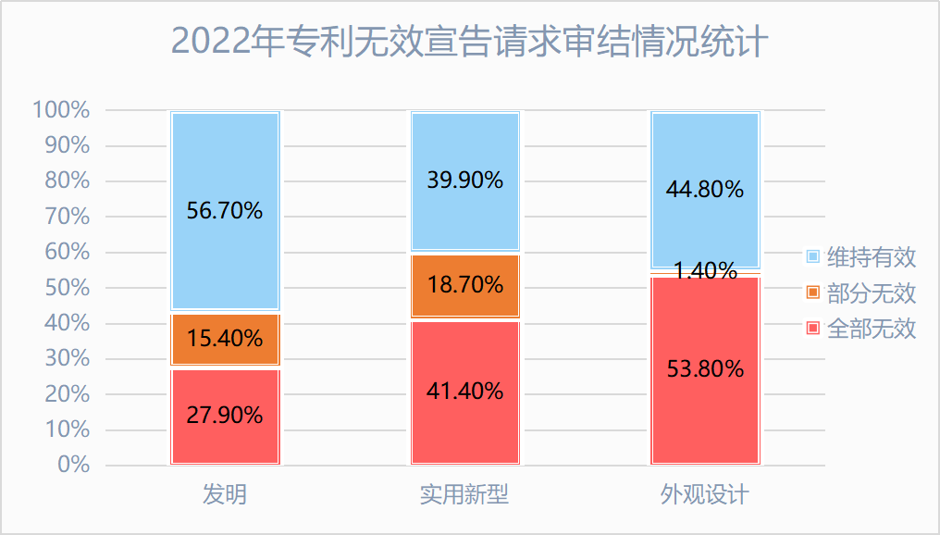
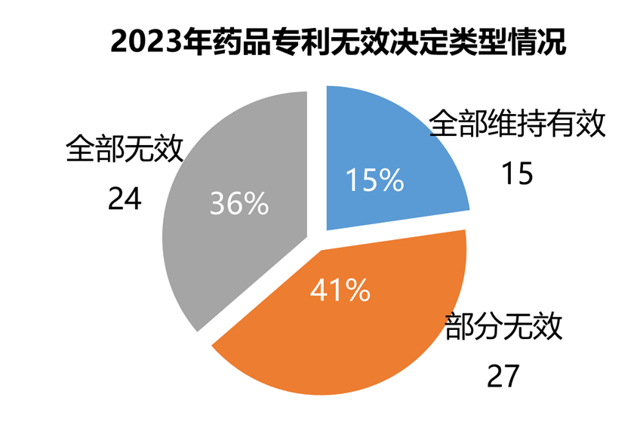
2.1 权利稳定性及保护效力风险
权利稳定性风险
数据来源：国家知识产权局《国家知识产权局2022年度报告》

Slide 17
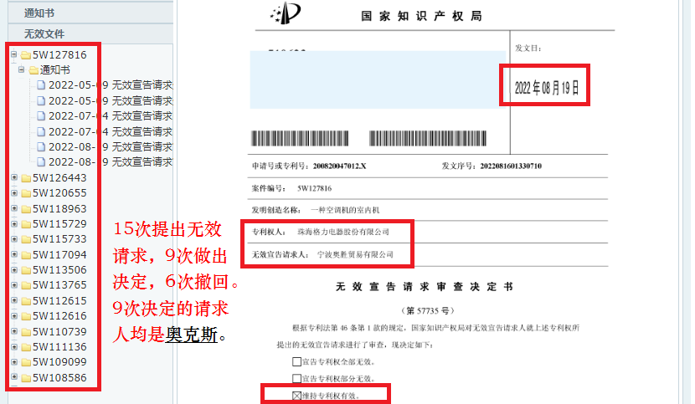
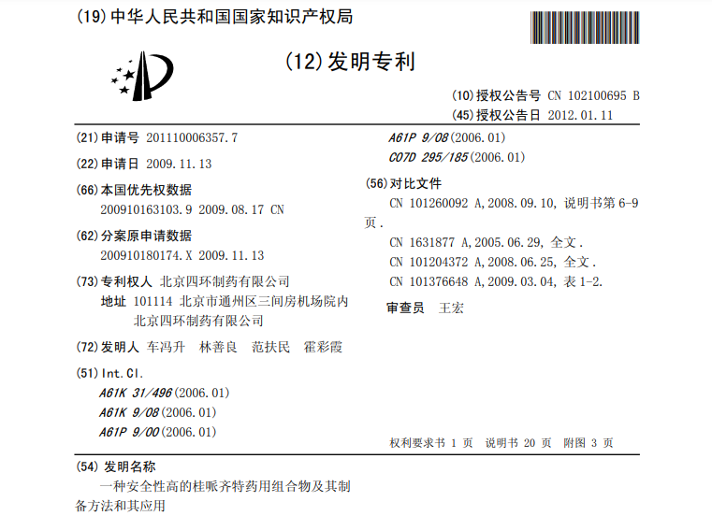
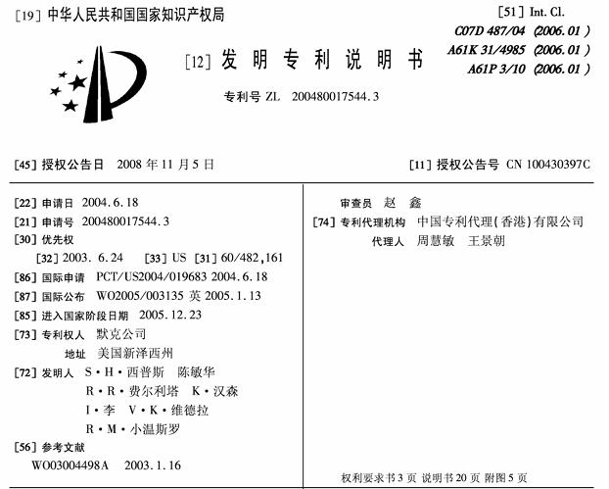
2.1 权利稳定性风险
专利权人：格力电器
历经15次无效挑战
请求人均为奥克斯
维持有效
专利权人：北京四环制药
获得2017年中国专利金奖
历经10次无效挑战
维持有效
专利权人：默克公司
全球第一款获批用于治疗2型糖尿病的二肽基肽酶-4抑制剂
历经12次无效挑战
维持有效

Slide 18
2.1 权利稳定性及保护效力风险
权利保护效力风险
专利的稳定性：
知识产权的保护范围由法律规定来确定；
权利要求的撰写质量决定了该专利是否可以为目标技术提供有效保护；
侵权方可通过规避设计绕开专利保护范围。
合规建议：专利与产品的对应性分析。

Slide 19
2.2 专利侵权风险
技术相互交叉融合，“你中有我，我中有你”；
实施自己的技术有可能会用到他人的专利技术；
自研、自会的技术仍然有侵权的风险；
实施受专利保护的技术仍然有可能侵犯他人专利权。
合规建议：通过主动的FTO分析发现潜在风险，提前准备应对方案。

Slide 20
2.3 权利归属的风险
人员流动；
合作或委托开发；
通用技术的归属；
权利共有：没有约定清楚，会有风险；
后续研发成果的归属及使用：技术发展会保持延续性，在协同创新成果基础上二次开发的成果会影响在先成果的市场价值。
合规建议：一般通过尽职调查发现潜在风险；
一般事先约定相关权属/后续研发的决策权。

Slide 21
2.4 职务发明奖励及署名风险
职务发明奖酬、署名风险：
发明人或者设计人有权获得奖励报酬；
约定优先，法定兜底；
发明人的署名、权利人的署名（包括署名顺序）；
离职人员的奖励报酬。
合规建议：一般通过尽职调查发现风险；
入职或技术研发前按照相关规定签署相关协议，提前做好约定。

Slide 22
2.5 商业秘密纠纷风险
商业秘密纠纷的风险：
技术交易洽谈前先签保密合同；
合同履行、合同解除后保密条款依然有效；
关注人员的流动引发的泄密风险。
合规建议：做好商业秘密的信息、人员、系统的管理和防范，合规管理；
后续的监管。

Slide 23
2.5 商业秘密纠纷风险
什么是商业秘密
《中华人民共和国反不正当竞争法》
商业秘密是指企业所拥有的与研发、生产、经营相关的技术信息、经营信息等商业信息，
有以下三个要件：
1. 不为公众所知悉（别人不知道，就你知道）--秘密性
2. 具有商业价值（有用，能带来经济效益或者竞争力）--价值性
3. 经权利人采取相应保密措施（你不想让别人知道）--保密性

Slide 24
2.5 商业秘密纠纷风险
商业秘密的类型
技术信息
经营信息
其他商业信息
利用科学技术知识、信息和经验获得的技术方案，包括但不限于设计、程序、公式、产品配方、制作工艺、制作方法、研发记录、实验数据、技术诀窍、技术图纸、编程规范、计算机软件源代码和有关文档等信息。
与权利人经营活动有关的各类信息，包括但不限于管理诀窍、客户名单、员工信息、货源情报、产销策略、财务数据、库存数据、战略规划、采购价格、利润模式、招投标中的标底及标书内容等信息。
与商业活动有关的，包括但不限于技术信息、经营信息的任何类型和形式的信息。

Slide 25
2.6 技术监管合规的法律风险
国有资产监管
技术进出口监管
遗传资源合规监管
根据《促进科技成果转化法》及其配套政策做好合规管理
根据《技术进出口管理条例》及其配套政策做好合规管理
根据《人类遗传资源管理条例》《农作物种质资源管理办法》进行审批

Slide 26
科技成果转化中的法律风险防控
03

Slide 27
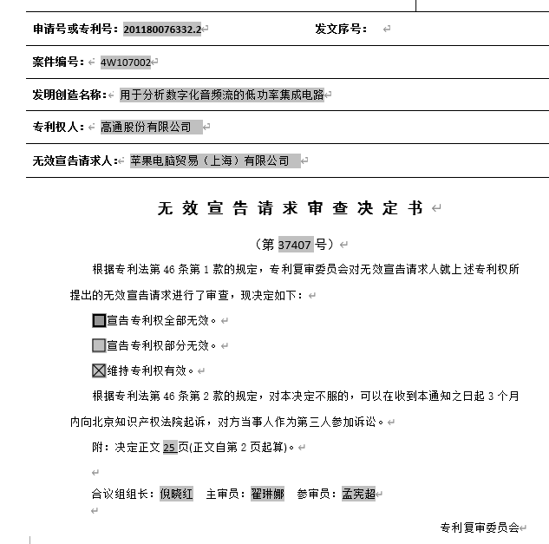
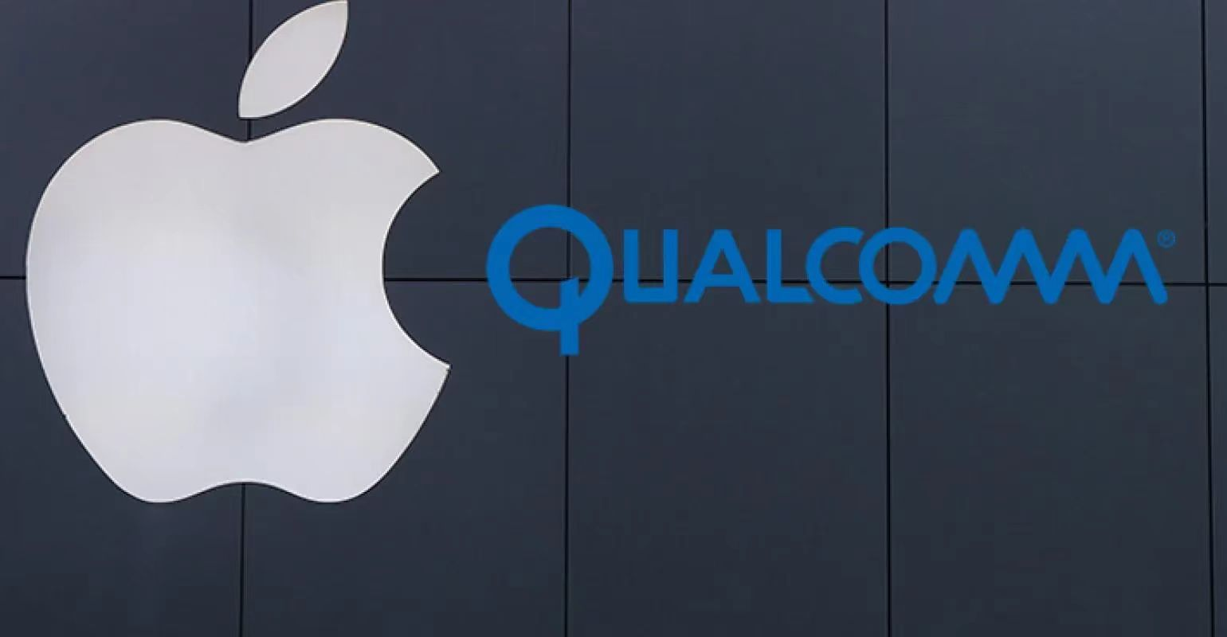



利用专利保护科技成果典型案例
案例一
苹果与高通专利无效及侵权系列案件
许可谈判时间：2017-2019
许可费：10亿美元

Slide 28
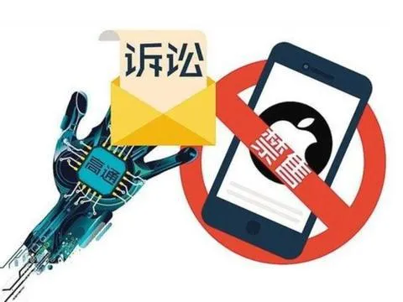
利用专利保护科技成果典型案例
案例一
苹果：通过专利无效程序削弱高通在许可谈判中的立场
高通：利用诉讼确保许可费的收入
案件特点
涉及专利数量众多，涉及标准必要专利（SEP）
技术方案复杂，证据数量众多
双方代理机构经验丰富，交锋激烈

Slide 29
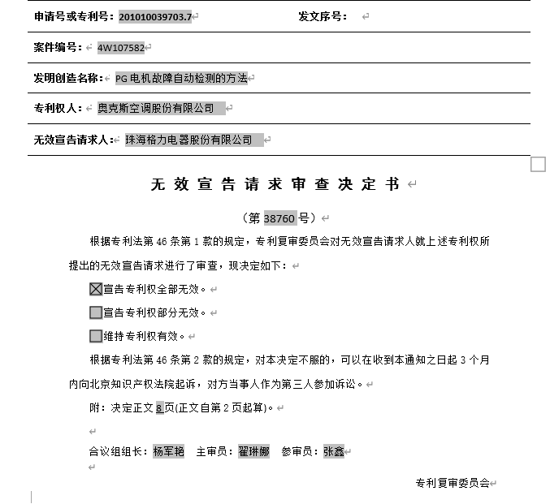
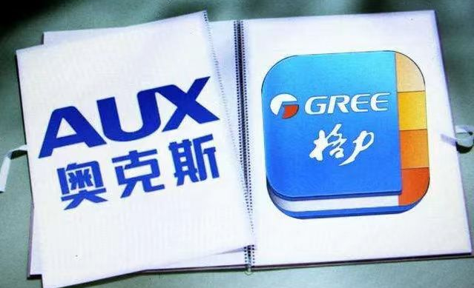



利用专利保护科技成果典型案例
案例二
格力与奥克斯专利无效及侵权系列案件
相关专利侵权纠纷：2013-至今
索赔额：2.2亿人民币以上

Slide 30
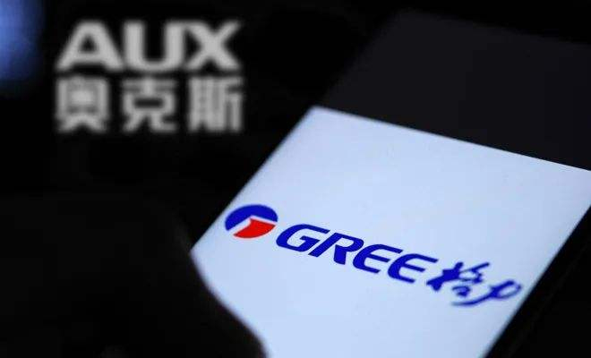
利用专利保护科技成果典型案例
案例二
双方目的：削弱对方的专利优势和市场地位
案件特点
相互挑战
数量众多（专利丛林）
无效/侵权证据取证难度大
相关侵权诉讼赔付数额巨大
相关诉讼错综复杂（商业秘密、权属纠纷）

Slide 31
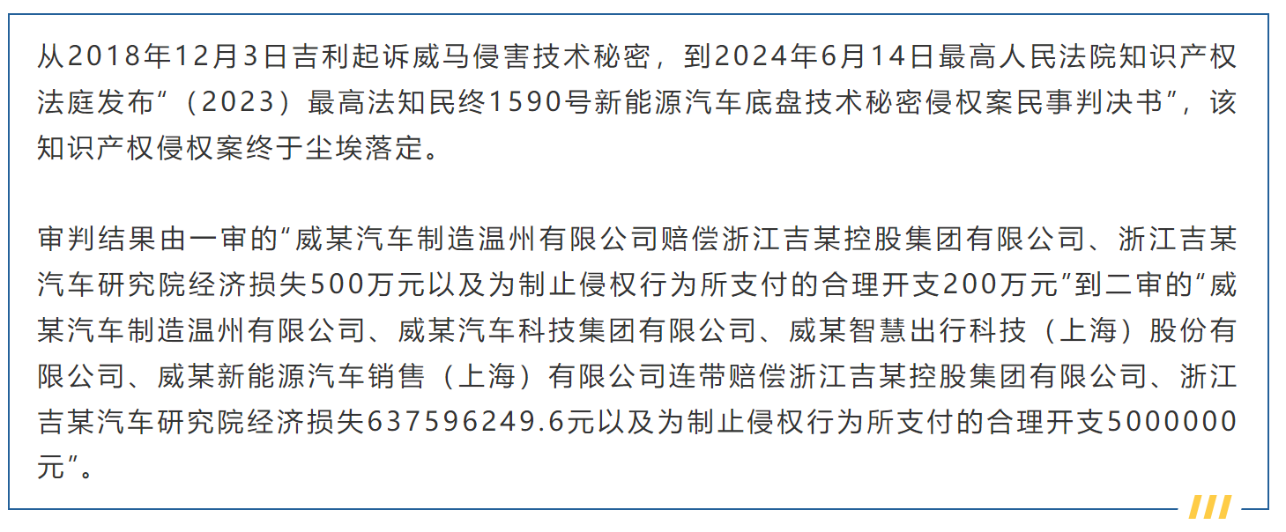




利用商业秘密保护科技成果典型案例
我国技术秘密侵权诉讼判赔数额历史新高--吉利诉威马案

Slide 32

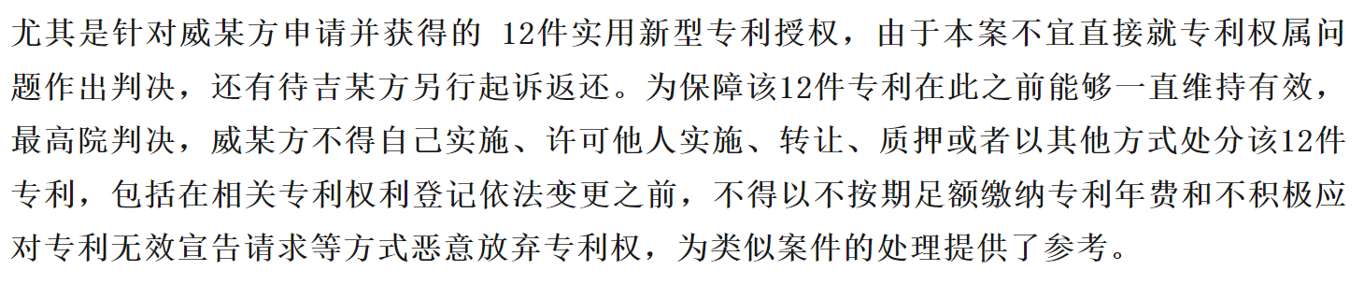
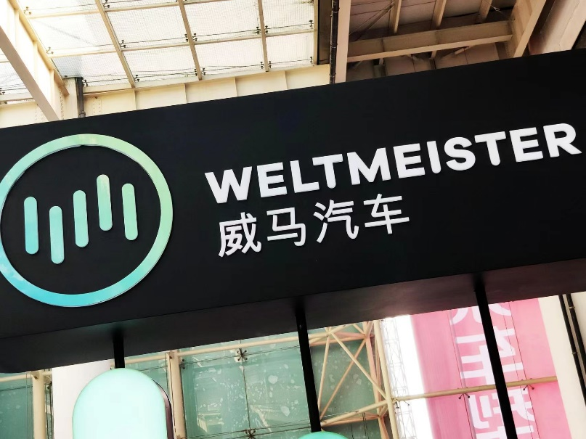




利用商业秘密保护科技成果典型案例
我国技术秘密侵权诉讼判赔数额历史新高--吉利诉威马案
案件特点
涉案数额巨大
员工跳槽引发技术秘密纠纷
专利权属纠纷

Slide 33
利用商业秘密保护科技成果典型案例
2024年浦东新区检察院办理的全国首例人工智能领域侵犯商业秘密案 ：郭某侵犯商业秘密案
基本案情：
A公司是一家从事人工智能芯片研发及销售的企业，主要研发视觉人工智能处理器NPU（嵌入式神经网络处理器）芯片，属前沿的芯片技术领域，是国家认证的高新技术企业。A公司机房内存储了包含该公司芯片研发核心代码在内的大量保密数据，为防止核心技术代码泄露，公司设置了多层级的保密管理及相应的服务器安全策略。经对服务器日志、电子数据等提取发现，从2022年年中起，服务器中存储的包含芯片研发核心代码在内的大量保密数据被复制传输至这台电脑并上传到云端，而频繁登录服务器进行传输的账号指向A公司创始人之一、公司股东郭某。
事发后，郭某承认他将公司机房服务器中的核心技术代码拷贝并上传到个人网盘中，再通过网络下载到个人电脑，但他也主张自己有权限这么操作，且其目的在于为公司备份数据。
经研判，A公司在服务器架构及后续完善中，设计了自动备份的服务器，能实现服务器内数据自动备份。同时，经调查发现，郭某以核心人员的身份出现在另一家科技公司B公司的宣传资料中，并参与该公司的对外融资活动。郭某复制传输A公司核心数据的时间与他参与B公司融资宣传等活动的时间高度重合。
法院依法判处被告人郭某有期徒刑二年，缓刑二年，并处罚金10万元。

Slide 34
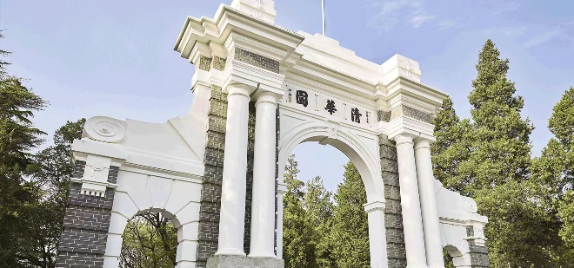

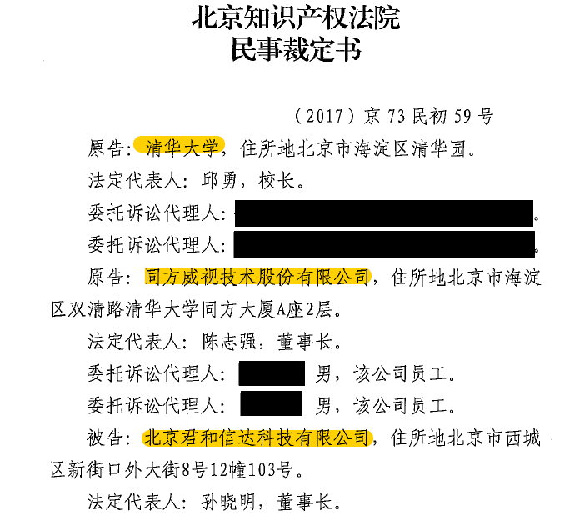
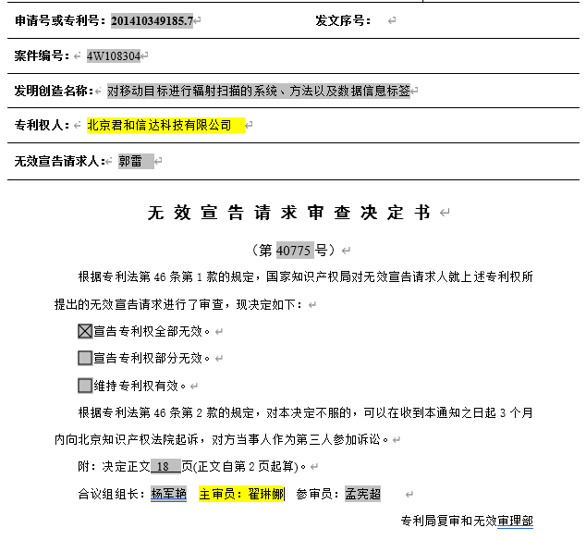

利用商业秘密和专利保护科技成果典型案例
高校与企业共有专利和技术秘密侵权系列诉讼案
案件特点
高校与企业产学研合作
高校与企业共有专利权
专利权与商业秘密侵权系列民事诉讼
商业秘密刑事案件、软件著作权侵权案件

Slide 35

3.1 技术提供方的注意事项
重点关注前端管理
把控专利质量
完善研发资料管理
加强人员管理
合作伙伴管理

Slide 36

3.1 技术提供方的注意事项
关于专利的保护
03
01
02
避免过度披露
在满足授权条件的前提下，保护好自己的技术秘密，避免过度披露
确保专利的稳定性
避免保护范围的漏洞
能经受住竞争对手的无效挑战
能有效覆盖自己的产品或工艺，避免竞争对手通过“技术规避”绕过

Slide 37
3.1 技术提供方的注意事项
专利质量管理策略
创新点的挖掘：技术人员与法律人员相互协同
规避或淘汰技术点的挖掘：避免遗留漏洞，发现隐含的技术方案
专利和技术秘密的选择：二者协同才能形成最大化的壁垒效应
保护范围和稳定性的平衡：在维持稳定性的前提下尽可能获得更大保护范围
后续改进技术：技术具有延续性，要有前瞻性，避免遗留空间给竞争对手
专利申请的修改：高质量的专利离不开修改，技术方案的优化调整、缺陷的克服等

Slide 38






3.1 技术提供方的注意事项
专利保护的误区
技术含量必须很高
不愿意公开真实的技术内容
新颖性和创造性不等同于技术含量的高低。
公开换保护是专利的基本原则，编造的不真实的技术方案没有保护的必要。
必须付诸实施
自己研发的技术专利肯定归自己
实用性不等同于实际应用。放弃的技术方案、替代性的技术方案、效果不理想的技术方案等均可申请专利。
专利实行先申请制，在后的重复研发无法获得专利，还有可能侵权。
专利挖掘是研发部门的事
自己有专利，肯定不侵权
研发部门和法律部门共同协作。
在别人专利基础上改进获得专利，有可能落入他人专利保护范围。

Slide 39






3.1 技术提供方的注意事项
商业秘密保护的风险防范
研发项目资料的合规管理
对外商务合作
A
资料留存
过程留痕
证据追溯
保密协议
信息交换合规流程
证据留存
B
D
信息安全措施
人员合规管理
防泄漏措施
留痕措施
监控措施
保密协议
保密培训
入职、离职管理规范
C

Slide 40

3.1 技术提供方的注意事项
商业秘密保护策略-1
研发资料的合规管理：
关键节点资料的留存：保证所有技术信息都能记录到载体上，
不要有遗漏（能重复再现）；
接触人员记录：谁参与过相关技术资料的记录，
签署好保密协议；
资料传输的管控：加密、外发审批、传输通道的监控（留痕）等；
网络存证：有效降低纠纷中的举证成本。

Slide 41

3.1 技术提供方的注意事项
商业秘密保护策略-2
信息安全措施：
防泄漏措施：防火墙、杀毒软件、传输通道管控；
加密措施：通过底层加密技术，防止非受控外传；
行为管理措施：禁止通过私人通讯处理工作资料，限制软件安装权限等；
留痕措施：必要的日志留存措施。

Slide 42

3.1 技术提供方的注意事项
商业秘密保护策略-3
人员管理措施：
人员招聘：背景调查、不侵犯前雇主商业秘密承诺；
人员入职：保密培训、保密协议、竞业限制协议；
在职人员：工作档案、岗位职责、参与的工作、接触权限等；
人员离职：工作交接、离职面谈、保密承诺、竞业限制等；
竞业限制义务人员管理：自己报备、主动跟踪调查。

Slide 43
3.2 技术接受方的注意事项
权利稳定性分析
合法来源合规调查
侵权风险分析
项目的规范管理

Slide 44

3.2 技术接受方的注意事项
知识产权相关情况调查分析：
专利的稳定性：通过专业机构对相关专利的稳定性进行检索分析；
技术来源合规调查：保密协议、权限管理、专利权人/发明人入职、离职环节风险防控、相关技术合作情况等；
侵权分析：技术自由实施（FTO）分析。

Slide 45

3.2 技术接受方的注意事项
对外商务合作管理：
对外合作类型：委托加工、委托设计、委托实验、委托检测、联合研发等；
保密协议：先签署保密协议再开展合作；
信息交换：交给对方的信息要有清单，要有接收的证据；
投融资合作：保密协议，相关证据的留存；
对外商务合作的合规管理：保密协议、合作协议核心条款、信息交换程序。

Slide 46
3.2 技术接受方的注意事项
规范管理研发项目：
项目合规管理程序：立项、执行、结项、归档相关程序；
信息合规管理：技术信息的记录（固化）、备份、归档等；
人员合规管理：保密协议、权限管理、入职、离职环节风险防控、奖酬；
对外商务合作的合规管理：保密协议、合作协议核心条款、信息交换程序。

Slide 47




3.3 合同签署及履行过程的合规管理
风险/利益的合理分担
合同签署/履行过程中的证据留存
相关保密义务的约定

Slide 48
3.3 合同签署及履行过程的合规管理
研究成果的权利归属和利益分配
通过合作协议约定：
背景技术：约定清楚需要使用到的双方背景技术及其许可适用范围；
权利归属：约定清楚研发成果的权利归属及保护方式选择的决策权；
权利行使规则：权利约定为共有或者归一方所有，一并约定权利行使规则；
利益分配规则：无论是共有还是归一方所有，约定收益的分配规则；
后续研发成果：后续研发活动的决策权及利益分配规则。

Slide 49
3.3 合同签署及履行过程的合规管理
员工职务发明的合规管理：
权利归属：约定清楚职务发明的范围、报告程序和权利归属；
奖励报酬：约定清楚奖励和报酬的计算标准和发放时间；
署名规则：确定发明人的署名规则并严格执行；
离职发明人：离职发明人奖励报酬的发放，离职发明人的监控。

Slide 50
3.3 合同签署及履行过程的合规管理
共有权利的合规管理：
署名顺序：权利人和发明人的署名顺序，包括专利、文章、评奖评优等；
共有权利的行使：自己实施、许可他人实施、转让、质押、放弃；
诉权：约定好起诉侵权或应对纠纷时的决策权及配合义务；
权利的维持：共有权利的维持费及缴费手续等；
后续研发成果：基于共有知识产权的后续研发成果的约定。

Slide 51
3.3 合同签署及履行过程的合规管理
成果的署名：
科技创新活动的贡献度很难衡量，约定不清很容易产生纠纷。例如，申报国家科技进步奖时单位和研发人员署名顺序等。
单位及研发人员的署名资格及署名顺序；
知识产权文件中的署名；
评奖评优活动中的署名。

Slide 52
我国产学研近况介绍及
总结与建议
04

Slide 53
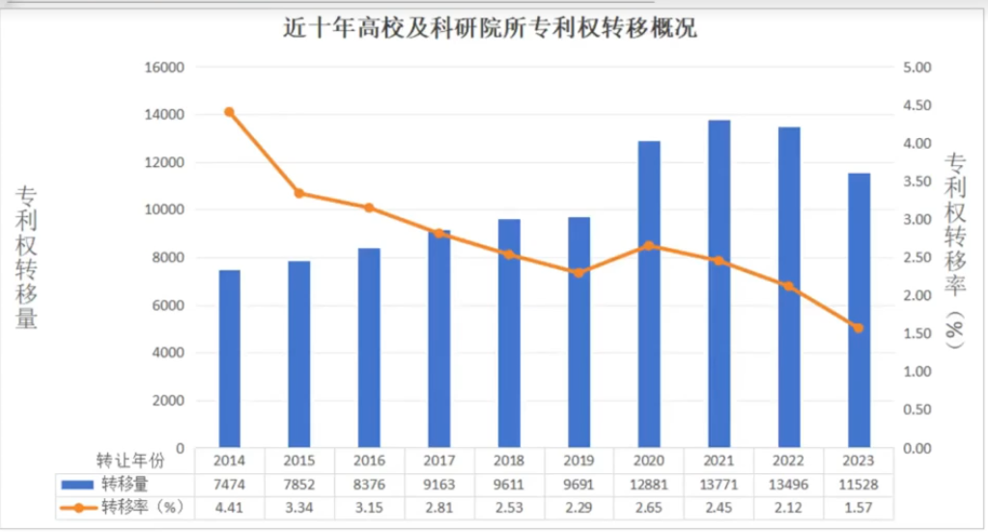
4.1 我国产学研近况介绍
总体呈现逐年增长趋势，2020年的增长率约为30%。但转移率呈现下降趋势，尤其近三年，下降较为明显，说明近几年高校及科研院所的专利申请保有量的增长率高于转移量的增长率。
我国高校及科研院所近十年专利权转移概况

Slide 54
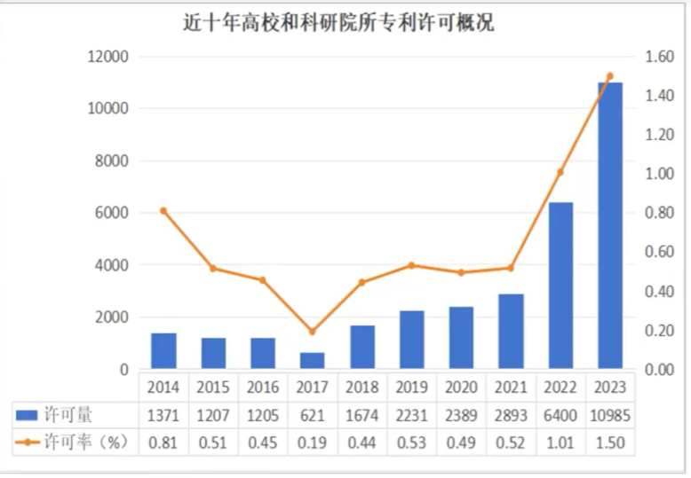
4.1 我国产学研近况介绍
专利许可方面，近十年的许可量基本呈现逐年递增的趋势，许可率自2017年开始呈现逐年增加，尤其是近两年增长迅速。
我国高校及科研院所近十年专利许可概况

Slide 55
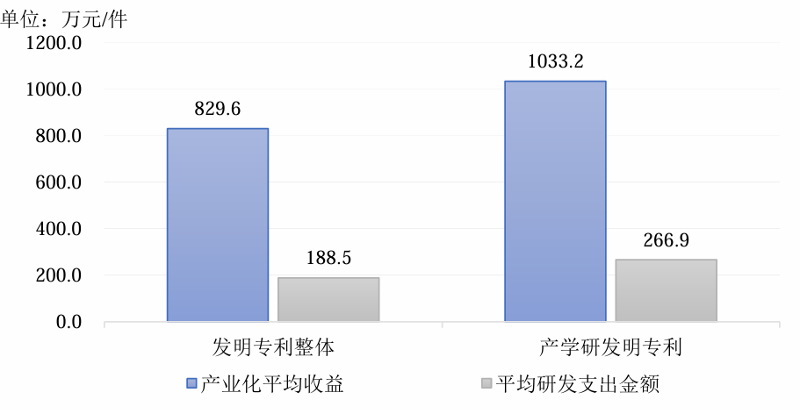
4.1 我国产学研近况介绍
2023年我国产学研发明专利产业化率为39.7%，企业产学研发明专利的产业化平均收益达到1033.2万元/件，较企业发明专利产业化平均收益（829.6万元/件）高24.5%。企业实现产业化的产学研发明专利平均研发支出金额为266.9万元/件，较企业产业化发明专利整体水平（188.5万元/件）高41.6%
2023年企业产学研发明专利收益和支出情况
（数据来源：国家知识产权局《2023年中国专利调查报告》）

Slide 56


4.1 我国产学研近况介绍
2024政府工作报告：加强知识产权保护，制定促进科技成果转化应用的政策举措。
《专利转化运用专项行动方案 （2023—2025 年）》
《高校和科研机构存量专利盘活工作方案》
国家知识产权局会同教育部、科技部印发
国家知识产权局牵头起草
2024年10月国务院常委会
审议通过
国家知识产权局、教育部、科技部、工信部、国资委等共8个部门联合印发
《产学研合作协议知识产权相关条款制定指引》
Notes:
渐变色：提取

Slide 57



4.2 总结与建议
知识产权为科技成果转化保驾护航
知识产权质量是关键，高校科研院所尤其要重视
事先的防范远胜于事后的补救措施
做好科研的同时，做好知识产权合规管理

Slide 58



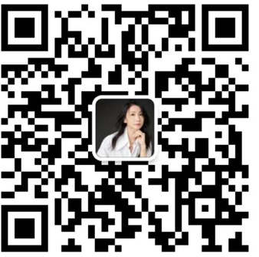
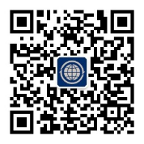
翟琳娜｜环球律师事务所｜合伙人
中国执业律师
中国专利代理师（前专利审查员）
电话：(+86) 186 0120 6845
微信：见右侧二维码
电邮：zhailinna@glo.com.cn
Thanks!
版权. 环球律师事务所保留对本文件的所有权利。未经环球书面许可，任何人不得以任何形式或通过任何方式复制或传播本文件任何受版权保护的内容。
免责. 本文件不代表环球律师事务所对有关问题的法律意见，任何仅依照本文件的全部或部分内容而做出的作为和不作为决定及因此造成的后果由行为人自行负责。如您需要法律意见或其他专家意见，应该向具有相关资格的专业人士寻求专业的帮助。

